Slide 1
شناسایی الگوبراساس منطق فازی
( سه ارزشی )
ارایه دهنده : محمدناظم جعفری
کارشناس ارشد الکترونیک

Slide 2
مقدمه:
منطق فازي در سال ١٩٦٥ توسط لطفي علي عسگرزاده پروفسور علوم كامپيوتر دانشگاه بركلی
كاليفرنيا ارائه شد
منطق فازی ، منطق چند ارزشي است و اجازه مي دهد كه ارزشهايي را بين دو ارزشي هايي مثل " درست / نادرست" ، " بله / خير" يا " بالا/ پايين" و تعريف كرد.
مفاهيمي چون "خيلي"، " نسبتاً "، "تقريباً " و ... را كه پايه هاي انديشه و استدلالهای معمولي انسان می باشند ، به صورت رياضي درآورد
تا بوسيله كامپيوتر قابل فهم باشند و از اين طريق بتوان برنامه هاي كامپيوتري كه به منطق و تفكر انسان نزديكترند را بوجود آورد.

Slide 3
کاربرد منطق فازی
صنعت
شبکه های عصبی
هوش مصنوعی
شبیه سازی
کشاورزی
شهرسازی(تبدیل روستا به شهر)
تشخیص زلزله
اقتصاد
...

Slide 4
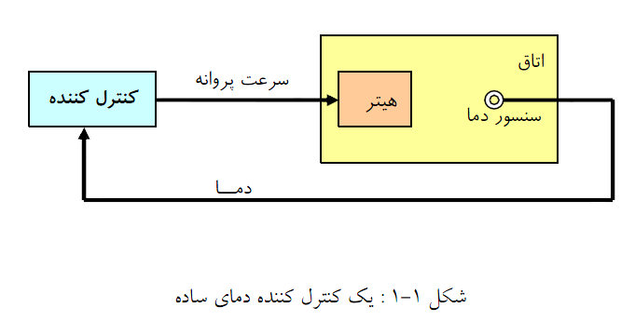
- براي درك بهتر مي توان به تنظيم دماي اتاق به وسيله كنترل سرعت پروانه يك هيتر ابتدا بوسيله کلید ”خاموش/ روشن“ وبعد بوسیله کنترول فازی اشاره نمود.

Slide 5
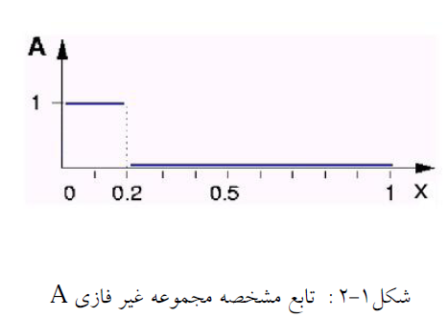
مدل فازي متغيرها :
مثال : u =[0,1] A=[0,0.2]
مثال اگر بخواهيم "اعداد نزديك به صفر " را نمايش دهيم
با مشكل مواجه مي شويم. يك جنبه اين است كه نمي توانيم اعضاي مجموعه را بيان كنيم و جنبه
ديگراينکه مرز مشخصي براي عضويت يا عدم عضويت در اين مجموعه وجود ندارد . براي حل
اين مشكل از مجموعه هاي فازي كمك مي گيريم. منطق فازي اجازه مي دهد درجه عضويت هر
عنصر عددي بين صفر و يك ( در بازه [1و0] ) باشد. در اين حالت تابع مشخصه اي به نام تابع تعلق داريم كه مي تواند را قبول کند.[هر مقداري در بازه [ 1و0

Slide 6

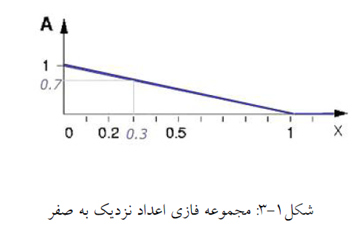
بنابراين مي توان تابع تعلق را به صورت زیرََتعریف کرد:
دراین حالت می توان گفت عدد 0/3 به اندازه 0/7 متعلق به مجموعه (اعدادنزدیک به صفر )می باشد.

Slide 7
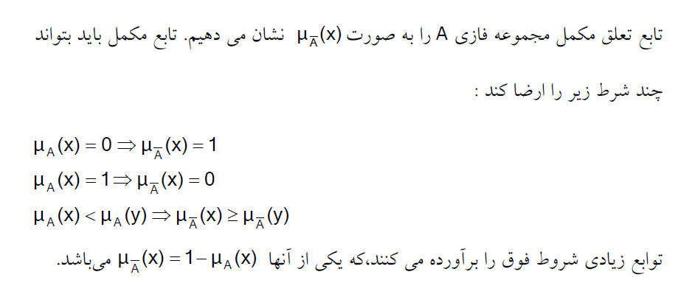
عمليات بر روي مجموعه هاي فازي
همانند مجموعه هاي قطعي ، براي مجموعه اي فازي نيز عملگرهاي مكمل، اجتماع و اشتراك وجود
دارد كه به بررسي آنها مي پردازيم:
عملگر مکمل

Slide 8

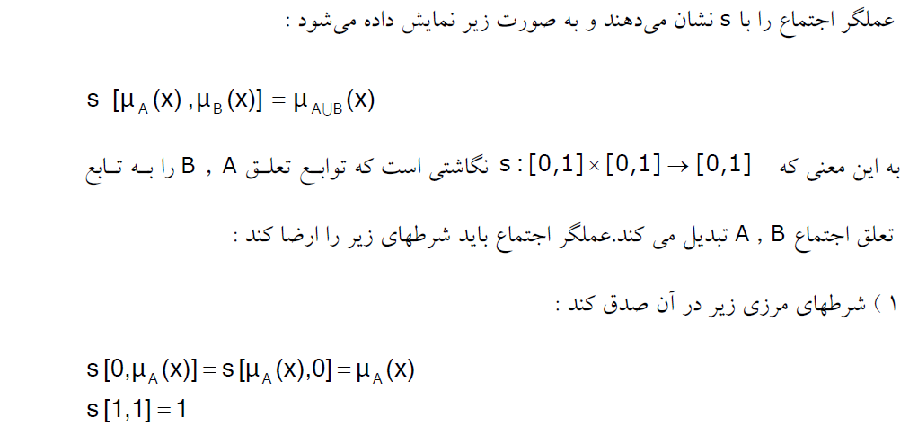

Slide 9
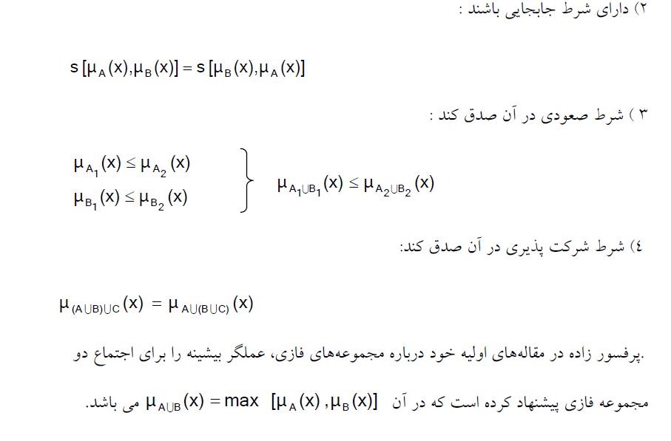

Slide 10

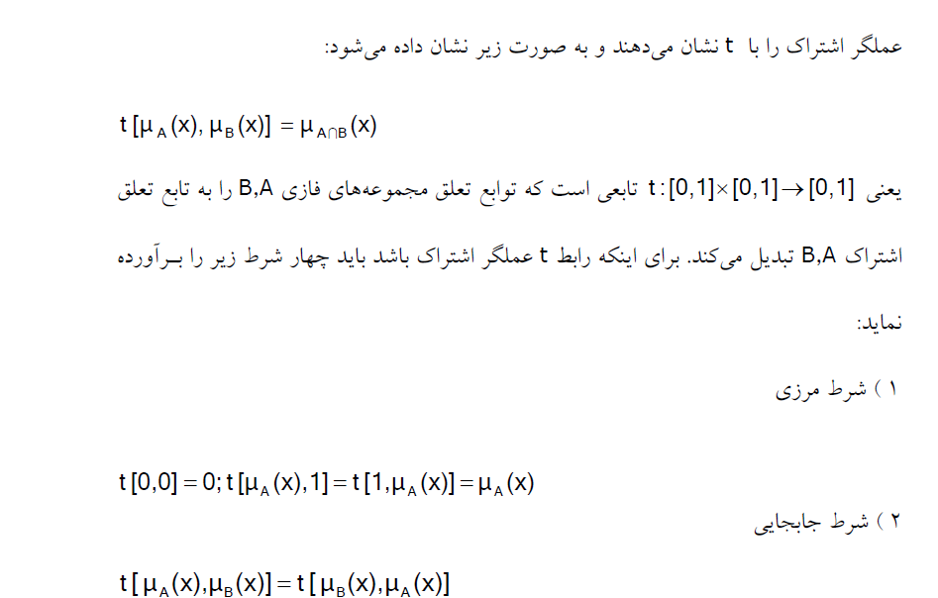

Slide 11
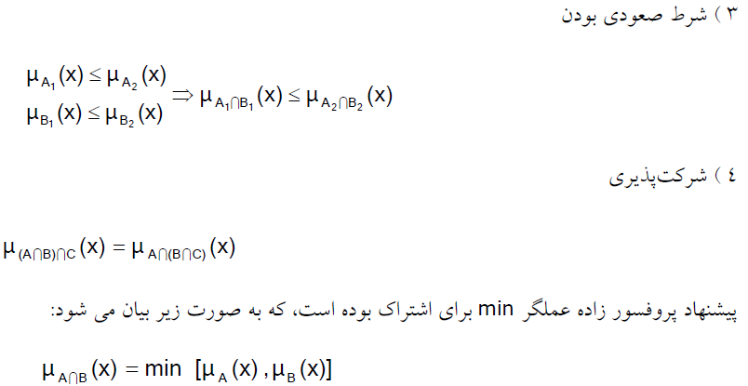

Slide 12

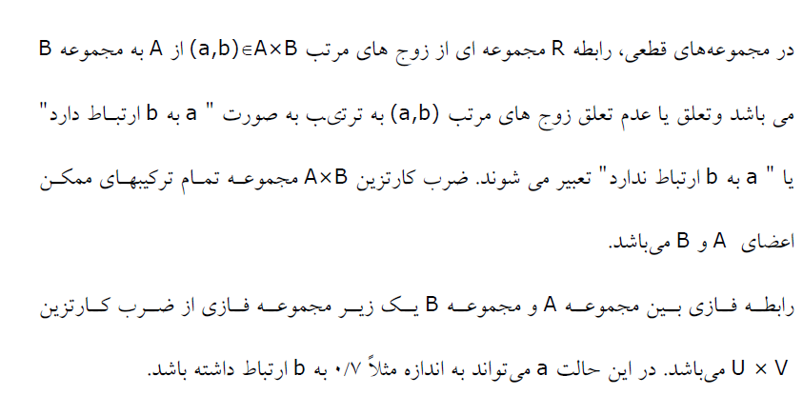
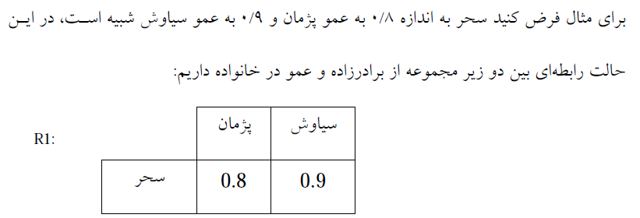

Slide 13

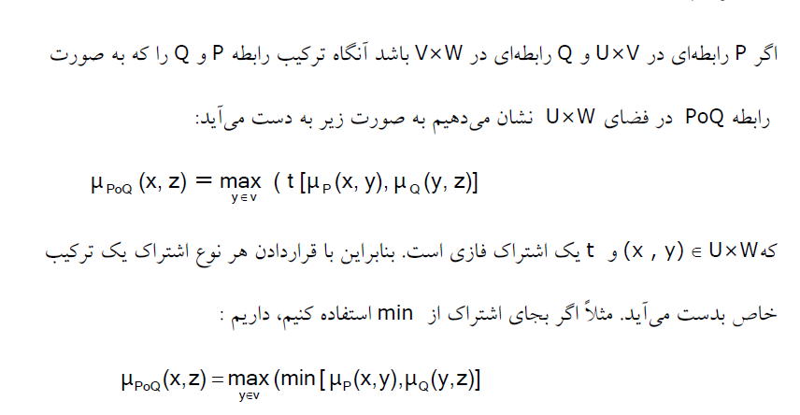

Slide 14
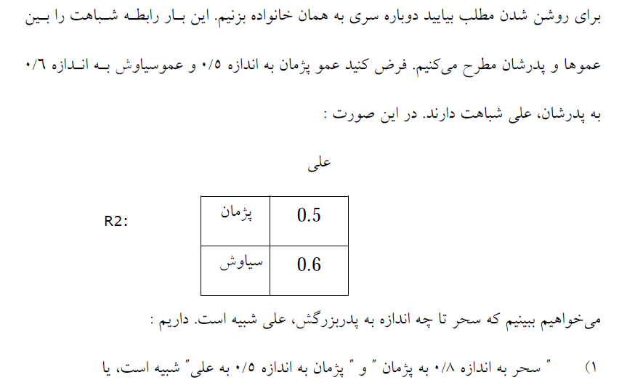



از دو رابطه بالا روابط (3)و(4)بااعمال قوانین فازی بدست می اید.

Slide 15

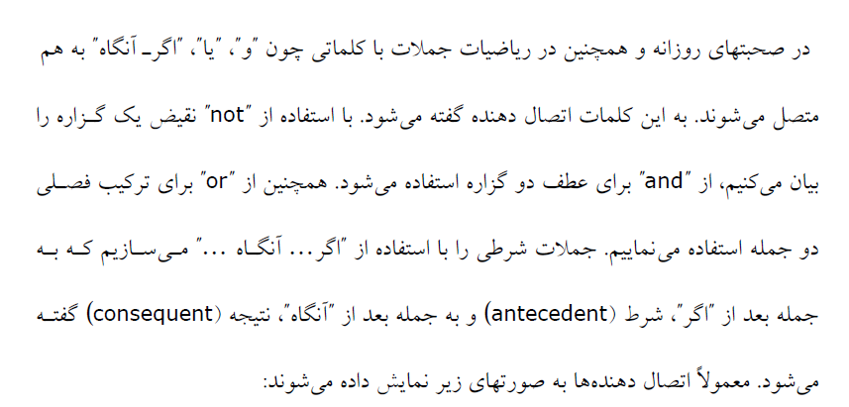






Slide 16

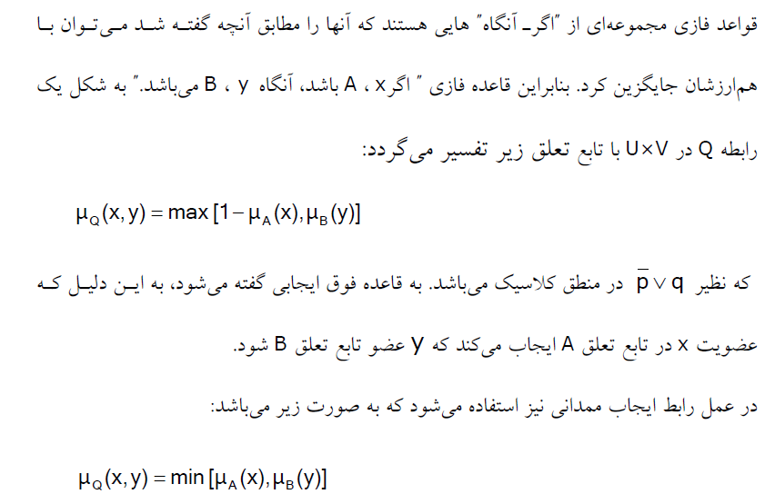
لازم به ذکر است اين رابط منطق دو ارزشي را برآورده نمي كند.

Slide 17


برای محاسبه درجه عضویت روشهای زیادی وجود داردیکی از این روشها به صورت زیر است:
فرض می کنیم و دو مجموعه فازی و ماتریس R چگونگی ارتباط بین این دو باشد.
دراین صورت:

Slide 18


معبدباستانی نهان درکوهستان
این نام یکی ازنقاشیهای مشهور song dynaty است.
که معبدی دران دیده نمی شود ولی راهبی که درکنارجوی آب درمیان درختان آب حمل می کند این امر را درذهن تداعی می کندکه در امتدادمسیرجای پای اومعبدی درمیان صفوف درختان جنگل کوهستان وجود دارد.
این یک تکنیک است که درهنربه کارمی رود.بادیدن وتفکر می توان به آن پی برد.
فرض می کنیم:
دراین صورت درجه عضویت خانه ومعبدبه Aو Bبه صورت زیراست:
نکته: 0/5 بیانگراین مطلب است که خانه ممکن است متعلق به راهب یا کشاورز باشد.
این یک حالت متوسط درمنطق فازی است.

Slide 19







حل بااستفاده ازمنطق فازی:
می بینیم که معبدحتما وجودداردیابه عبارت دیگرمعبدی پنهان دراین نقاشی وجوددارد.

Slide 20
تشکر!...
وبلاگ جامع مهندسی برق
Download4All.rzb.ir

